Slide 1
CẤU TRÚC DỮ LIỆU VÀ GIẢI THUẬT
KHỞI ĐỘNG
Nguyễn Mạnh Sơn
Khoa: Công nghệ thông tin 1
Email: nguyenmanhson@gmail.com

Slide 2
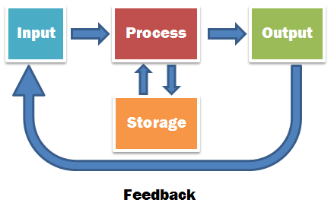
Một chương trình – mức cơ bản

Slide 3
Chấm tự động
Chạy chương trình với input cho trước, so sánh với output chuẩn.
Các thông báo trả về:
No, Compilation Error: Lỗi biên dịch (có thể do tên file có khoảng trống)
No, Wrong Answer: Sai kết quả. Có thể do ghi ra không đúng định dạng
No, Runtime Error: Lỗi ngoại lệ trong thời gian chạy. Có thể do tràn mảng, chia cho 0, truy xuất vùng nhớ không hợp lệ …
No, TimeLimit Exceeded: Vượt quá thời gian chạy (hết thời gian quy định mà chương trình vẫn chưa chạy xong)
Nên coi kết quả trả về của phần mềm chấm tự động là gợi ý để chỉnh sửa chương trình.

Slide 4
Viết chương trình ĐÚNG
Trước hết và quan trọng nhất: VIẾT ĐÚNG CHO VÀO VÀ RA
Phần xử lý
Học các mô hình thuật toán: Tạo thói quen cho cách tư duy logic
Học các cấu trúc dữ liệu: Tạo thói quen về cách lưu trữ và các thao tác xử lý đảm bảo giữ đúng bản chất dữ liệu cho bài toán.
Đừng e ngại khi chỉ biết duy nhất một ngôn ngữ lập trình!

Slide 5
Input
Đọc dữ liệu đúng
Kiểu dữ liệu phải phù hợp
Nắm chắc các hàm đọc dữ liệu
Nắm chắc cách đọc khi đề bài cho “số bộ test” và khi không cho số bộ test

Slide 6
Output
Ghi dữ liệu đúng
Chỉ ghi ra những gì được yêu cầu
Chú ý khi nào cần xuống dòng
Chú ý định dạng số, làm tròn số … theo yêu cầu

Slide 7
Process
Lựa chọn và code đúng thuật toán
Đọc kỹ giới hạn dữ liệu và mô tả đề bài; học cách phân tích độ phức tạp để biết nên chọn thuật toán nào
Đôi khi cần biết giải toán trước khi code
Code đúng?
Đừng quên giới hạn của kiểu dữ liệu

Slide 8
Hãy cùng xem lại Contest 1
…

